Slide 1
柏市の事務事業に係るＣＯ２削減の取組
資料３

Slide 2
１ エネルギー別使用量の推移
 |  | 基準年度 |  |  |  |  |  |  | 最新実績
エネルギー／年度 |  | 2013 (H25) | 2014 (H26) | 2015 (H27) | 2016 (H28) | 2017 (H29) | 2018 (H30) | 2019 (R1) | 2020 (R2)
 | 単位
電気 | MWh | 50,113 | 47,345 | 46,190 | 46,020 | 43,504 | 46,237 | 41,917 | 40,762
都市ガス | m3 | 2,493,413 | 2,177,967 | 2,170,518 | 2,239,064 | 2,391,294 | 2,648,196 | 2,541,911 | 3,096,676
プロパンガス | m3 | 122,887 | 122,823 | 119,151 | 117,074 | 111,958 | 103,909 | 108,700 | 117,408
ガソリン | L | 243,222 | 239,585 | 242,137 | 260,147 | 266,338 | 248,859 | 241,038 | 234,322
軽油 | L | 222,677 | 234,974 | 231,603 | 200,047 | 218,835 | 235,471 | 234,033 | 202,681
灯油 | L | 392,511 | 220,743 | 277,063 | 286,412 | 207,919 | 155,744 | 151,240 | 129,728
２ 温室効果ガス排出量の推移
 |  | 基準年度 |  |  |  |  |  |  | 最新実績
項目／年度 |  | 2013 (H25) | 2014 (H26) | 2015 (H27) | 2016 (H28) | 2017 (H29) | 2018 (H30) | 2019 (R1) | 2020 (R2)
 | 単位
電気使用によるCO2排出量 | t-CO2 | 25990 | 22881 | 22355 | 20659 | 20251 | 18947 | 17095 | 17286
燃料使用によるCO2排出量 | t-CO2 | 9225 | 7364 | 7161 | 7277 | 7460 | 7884 | 7635 | 8740
温室効果ガス総量 | t-CO2 | 35215 | 30245 | 29516 | 27936 | 27711 | 26831 | 24730 | 26025
※燃料使用によるCO2排出量は，車の走行による排出量も含む
1

Slide 3
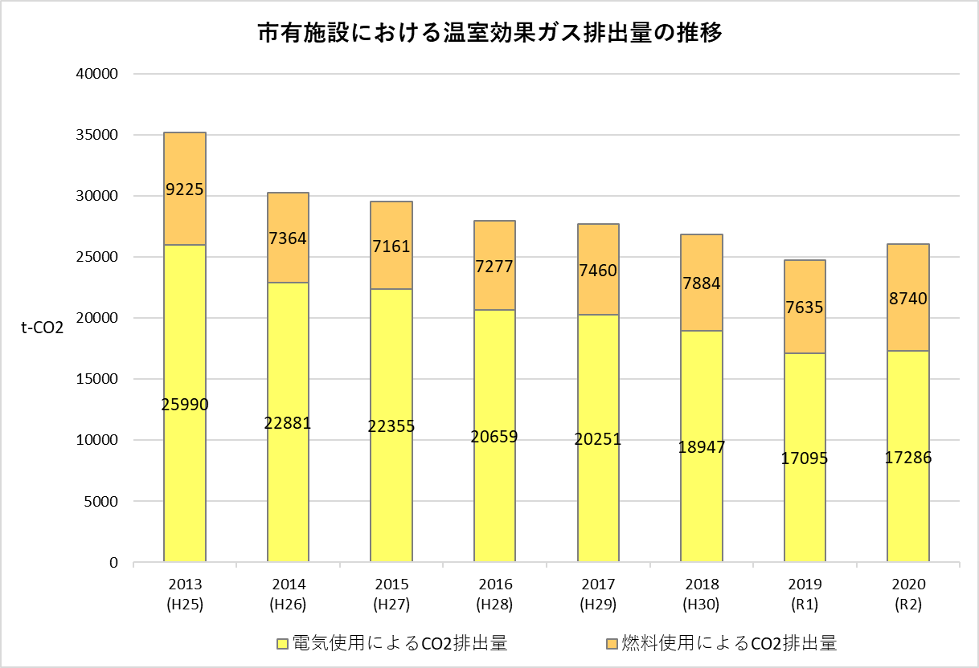
2

Slide 4
３ 今後の目標設定（案）
柏市地球温暖化対策計画（事務事業編）
※全てCO₂排出量
【基準年度】
2013年度
35,215t
【現状】
2020年度
26,025t
26％削減
【目標年度】
2030年度
17,255t
51％削減
11,009t
69%
【削減実績】
9,190t
【目標達成までの削減量】
8,770t
15,016t
・電気使用量22.7%減
⇒太陽光発電設備やLED導入が進んだ
・電気使用による排出量が29.4%減
⇒環境に配慮した電力調達が進んだ
目標達成に向けた施策
・照明のLED化
・太陽光発電設備設置
・公用車の電動化
・緑のカーテン設置
・環境配慮電力(PPS)の推進
・旧沼南町最終処分場へのメガソーラー設置を核とした自治体新電力
・清掃工場の余剰電力の活用 など
＋
3

Slide 5
４ 取組事項と二酸化炭素削減量
１ 照明のLED化
【基準年度】 平成25(2013)年度 | 令和2年度CO2削減実績 (公表前速報値) | 【目標年度】 令和12(2030)年度までのCO2削減量
 | 保育園，消防局，近隣センターほか | 全公共施設
0ｔ | ▲2,856ｔ | ▲13,500ｔ
２ 太陽光発電設備
(1) PPA事業
【基準年度】 平成25(2013)年度 | 令和2年度のCO2削減実績 | 【目標年度】 令和12(2030)年度までのCO2削減量
 |  | 小中学校55校(10kW)，本庁舎・中央体育館ソーラーカーポート
0t | 0ｔ | ▲749ｔ
(2) 通常設置
【基準年度】 平成25(2013)年度 | 令和2年度のCO2削減実績 | 【目標年度】 令和12(2030)年度までのCO2削減量
小中学校5校，柏高，柏地域医療連携センターほか | 左記のほか，中学校2校，近隣センター3か所など | 近隣センター20か所，保育園22か所，児童センター3か所，文化会館，保健所，消防署11か所(全て5kW)
▲82t | ▲162ｔ | ▲292ｔ
4

Slide 6
3 公用車の電動車化
【基準年度】 平成25(2013)年度 | 令和2年度のCO2削減実績 | 【目標年度】 令和12(2030)年度までのCO2削減量
 | EV1台 | 254台のうちEV234台，HV20台導入
0ｔ | ▲0.75ｔ※1 | ▲475ｔ※2
※1 日産リーフと同クラスのガソリン車と比較して算出
（走行距離3,600kmに対する電気とガソリンの排出量の差により算出）
※2 R2排出実績1,095ｔに対する削減量を算出
・特殊用途車等除く割合 1,095t×254台/555台＝501ｔ
・EV排出量 501t×234台/254台＝461t⇒削減量▲461t
・HV排出量 (501t-461t)×75/115※＝26t⇒削減量(26t-40t)＝▲14t
※ガソリン車に対するHV車の1km当たりCO2排出量の割合
4 緑のカーテンの設置
【基準年度】 平成25(2013)年度 | 令和2年度のCO2削減実績 | 【目標年度】 令和12(2030)年度までのCO2削減量
 | 小中学校34校，近隣センター1か所，保育園1か所ほか | 小中学校・近隣センター・福祉施設90か所
0ｔ | ▲0.193ｔ※ | ▲0.599ｔ※
※2ｍ×2ｍ設置による冷房短縮時間を１日１時間として算出
5

Slide 7
５ 総括
(1) １から４までの取組によるCO₂削減量
【基準年度】 平成25(2013)年度 | 令和2年度のCO2削減実績 | 【目標年度】 令和12(2030)年度までのCO2削減量
▲82ｔ | ▲3,019ｔ | ▲15,016ｔ
(2) １から４までの取組によるCO₂排出量と削減率
【基準年度】 平成25(2013)年度 | 令和２年度 | 【目標年度】 令和12(2030)年度CO2排出見込量 | 基準年度比削減量 | 基準年度比削減率
35,215ｔ | 26,025ｔ | 11,009ｔ | ▲24,206ｔ | 69％
(3) CO₂排出量の削減目標率
基準年度比70%減
国は令和3年10月に新たな地球温暖化対策計画を閣議決定し，令和12(2030)年度の業務その他部門の削減目標を基準年(平成25(2013)年度比で51％と設定
柏市は国の目標を大きく上回る70％に設定
目標設定にあたっては，取り組みの柱の一つである「環境に配慮した電力調達（PPS）」によるCO₂削減量を除外しているため，PPSの積極的導入により，削減率は更に高まる予測
旧沼南町最終処分場を核とした自治体新電力の事業化や清掃工場の余剰電力活用などにより，公共施設のCO₂排出量の更なる削減を目指す。
6

